Slide 1

Design Pattern
Kaan Sertel
1 / 29

Slide 2
Tasarım Kalıpları (Design Pattern) Nedir?
Design Pattern, yazılım geliştiricilerinin yazılım geliştirirken karşılaştıkları sorunların genel çözümleridir. Yazılım tasarımında ortaya çıkan yaygın sorunlara karşı en basit ve en efektif biçimde yeniden kullanılabilir çözümler sağlar.
Temelleri 1970 yılında ilk olarak mimarlar tarafından atılan, 1994 senesinde Dörtlü Çete (Gang of Four) tarafından yayınlanan kitap ile popülarite kazanarak yazılımda dönüm noktası olmuştur. Dörtlü Çete, kitaplarında da 23 adet Design Patterns’i konu almıştır.
2 / 29

Slide 3
Design Pattern Ne Değildir
Tasarım kalıpları bir algoritma ya da kod değildir.
Belli dile özgü değildir, dilden bağımsızdır.
Genellikle nesneler arası ilişkileri UML diyagramları ile gösteririz, bu sayede yazılımcılar arasında ortak bir iletişim dili oluşmuş olur.
Belli bir tasarımı istediğiniz dille yazdığınız bir projeye kolaylıkla uygulayabilirsiniz.
Neredeyse tüm Türkçe kaynaklarda tasarım kalıplarını OOP(Nesne Tabanlı Programlama) ile sınırlandırmışlardır. Ancak Tasarım Kalıpları, dilden ve programlama paradigmalarından bağımsızdır. Yani farklı bir paradigma için de çözümler üretilebilir. Günümüzde en yaygın ve projelerde en çok kullanılan paradigma OOP olduğu için tasarım kalıpları diyince direk OOP çözümleri akla gelmekte.
3 / 29

Slide 4
Design Pattern'e Neden İhtiyaç Duyarız?
Design Pattern, test edilmiş, kanıtlanmış geliştirme paradigmaları sağlayarak geliştirme sürecini hızlandırabilir.
Kodunuzu, daha basit tutmak gerektiğinde kodu daha anlamlı ve daha az karmaşık hale getirmeye yardımcı olurlar.
Büyük sorunlara neden olabilecek ince sorunları önlemeye yardımcı olur ve ayrıca kod okunabilirliğini artırır.
Ortak bir programlama sorununa karşı standart bir çözüm işlemi, yazılımın büyük ölçekte yeniden kullanılmasını sağlar.
4 / 29

Slide 5
Design Pattern Kategorileri
Yazılım tasarım kalıpları genel olarak 3 ana başlıkta incelenir.
Bunlar şunlardır:
Creational Patterns (Yaratımsal Kalıplar): Nesnelerin oluşturulmasında ve yönetilmesinde kullanılan bir desendir. Bu program akışında hangi nesneye ihtiyaç varsa onu oluşturmada esneklik ve kolaylık sağlar.
Structural Patterns (Yapısal Kalıplar): Birden fazla sınıfın bir işi yerine getirirken nasıl davranacağını belirlemek için kullanılan desenlerdir.
Behavioral Patterns (Davranışsal Kalıplar): Nesnelerin birbirleri ile ilişkisini düzenleyen desendir.
5 / 29

Slide 6
Creational Patterns (Yaratımsal Kalıplar)
Singleton Pattern
Factory Pattern
Abstract Factory Pattern
Builder Pattern
Prototype Pattern
6 / 29

Slide 7
Singleton Pattern
Singleton bir nesnenin sadece bir örneğinin olduğundan emin olmak ve bu nesneye ihtiyacınız olduğunda kodunuzda her yerde aynı (ve tek örneğin) çağırılmasını sağlamak için kullanılır.
7 / 29

Slide 8
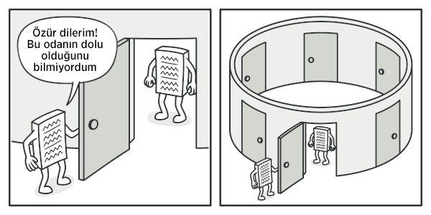
İstemciler sürekli aynı nesne ile çalıştıklarını farkında bile olmayacaktır
8 / 29

Slide 9
PrototypePattern
Prototype (Clone) bir objeyi, kodunuz onun sınıflarına bağımlı hale gelmeden kopyalamayı sağlayan bir tasarım desenidir.
9 / 29

Slide 10
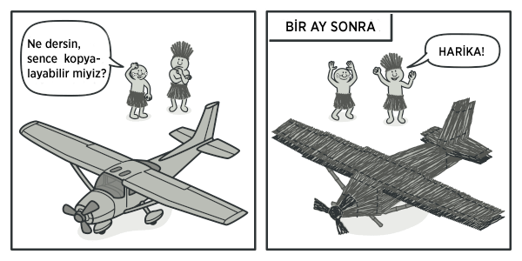
Bir nesneyi “dışarıdan” kopyalamak her zaman mümkün olmayabilir çünkü bazı alanları özel (private) tanımlanmış ve objenin dışından görülemiyor olabilir.
10 / 29

Slide 11
Builder Pattern
Builder karmaşık nesnelerin adım adım oluşturulduğu bir tasarım desenidir. Bu desen aynı kurucu kod ile farklı tür ve gösterimdeki nesneleri oluşturmanıza olanak sağlar.
11 / 29

Slide 12
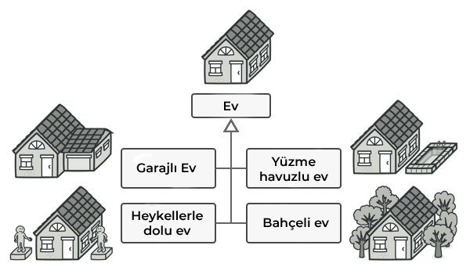
Olası her yapılandırma için bir alt sınıf oluşturarak programımızı çok komplike bir hale getiriyor olabiliriz.
12 / 29

Slide 13
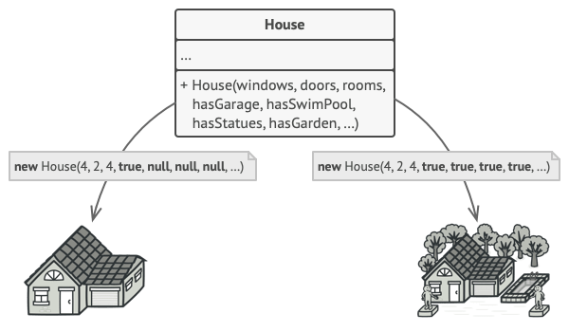
Çok fazla paremetresi olan bir kurucu fonksiyonun dezavantajı bu parametrelerin çoğuna her zaman ihtiyacının olmamasıdır. Ayrıca bu yaklaşım alt sınıflar oluşturmayı da engeller.
13 / 29

Slide 14
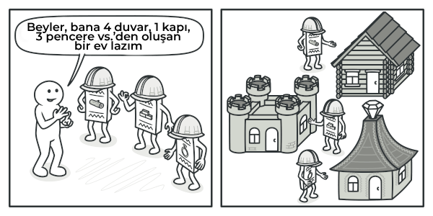
Yapım aşamalarını farklı bir şekilde oluşturarak özel builder sınıfları oluşturabiliriz. Böylece farklı nesneler oluşturmak için farklı builder’lar kullanabiliriz.
14 / 29

Slide 15
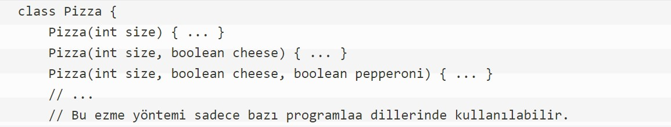
10 farklı parametre gerektiren bir kurucu sınıfımız olduğunu düşünelim. Böyle geniş bir çağrı yapmak çok da kolay değildir ve kurucu (constructor) metodu ezerek daha az parametre gerektiren daha küçük sürümlerini oluşturmak zorunda kalabiliriz.
15 / 29

Slide 16
Structural Patterns (Yapısal Kalıplar)
Adapter Pattern
Bridge Pattern
Filter Pattern
Composite Pattern
Decorator Pattern
Facade Pattern
Flyweight Pattern
Proxy Pattern
16 / 29

Slide 17
Adapter Pattern
Adapter birbiriyle uyumlu olmayan arayüzlere (interface) sahip nesnelerin birlikte çalışabilmelerini sağlayan yapısal bir tasarım desenidir.
17 / 29

Slide 18
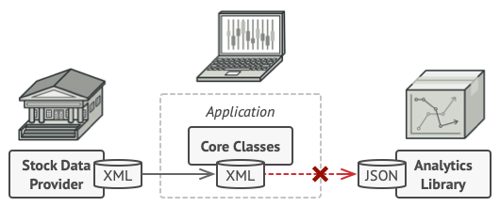
Hisse senedi piyasalarını takip etmeyi sağlayan bir uygulama geliştirdiğinizi düşünün.
Uygulama piyasa verilerini farklı kaynaklardan XML formatında çekiyor ve daha sonra güzel görünümlü grafikler ve diagramlar ile kullanıcıya sunuyor olsun.
Günün birinde üçüncü parti bir analiz kütüphanesi entegre ederek uygulamayı daha da geliştirmeye karar verdiniz diyelim.
Yalnız bir sorun var, bu analiz kütüphanesi yalnızca JSON formatı ile çalışabiliyor.
18 / 29

Slide 19
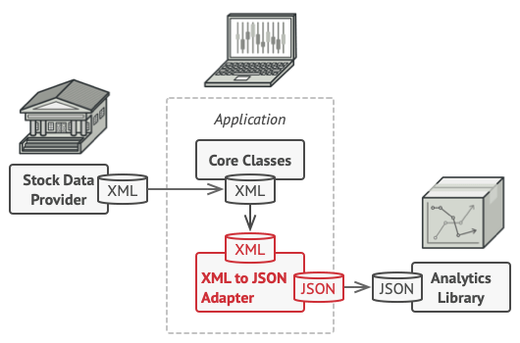
Bir adaptör (adapter) yazabiliriz. Bu bir nesnenin arayüzünü (interface) değiştirerek diğer nesnenin kullanabileceği hale getirmektedir.
Uyumsuz format sorununu çözmek için analitik kütüphaesinin tüm sınıfları için bir XML-JSON çevirici adaptörü yazar ve kodumuz içerisinde bu adaptörü kullanırız.
Adaptör bir çağrı aldığında gelen XML verisini JSON yapısına dönüştürür ve çağrıyı uygun metodlarla sarmaladığı analiz nesnenine aktarır.
19 / 29

Slide 20
Composite Pattern
Composite (Kompozit) nesneleri ağaç yapıları halinde oluşturmanıza ve bu ağacın dalları ile tek tek nesnelermiş gibi çalışmanıza olanak veren bir bir tasarım desenidir.
20 / 29

Slide 21
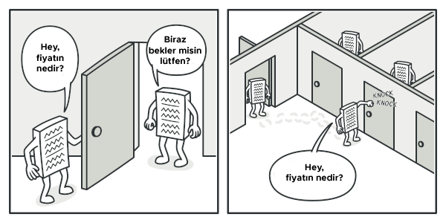
Composite pattern bir çağrıyı bir nesne ağacındaki tüm bileşenler için öz yinelemeli (recursive) olarak çağırabilmenizi sağlar.
Bu metodun en avantajlı tarafı ağaçtaki nesnelerin tam sınıflarını bilmeniz gerekmemesidir. Nesnenin tipinden bağımsız olarak composite arayüzdeki metodu içermesi sizin için yeterlidir.
Bir metodu çağırdığınızda daha aşağılara inilmesi gerekiyorsa ilgili nesne bunu kendisi yapacaktır.
21 / 29

Slide 22
Behavioral Patterns (Davranışsal Kalıplar)
Command Pattern
Interpreter Pattern
Iterator Pattern
Mediator Pattern
Memento Pattern
Observer Pattern
Null Object Pattern
Strategy Pattern
State Pattern
Visitor Pattern
22 / 29

Slide 23
Chain of ResponsibilityPattern
Bir isteği bir zincir boyunca iletmenize izin veren davranışsal bir tasarım desenidir.
Eğer bir web geliştiricisiyseniz “Middleware” tasarımlarında oldukça işinize yarayacak bir tasarım desenidir.
23 / 29

Slide 24
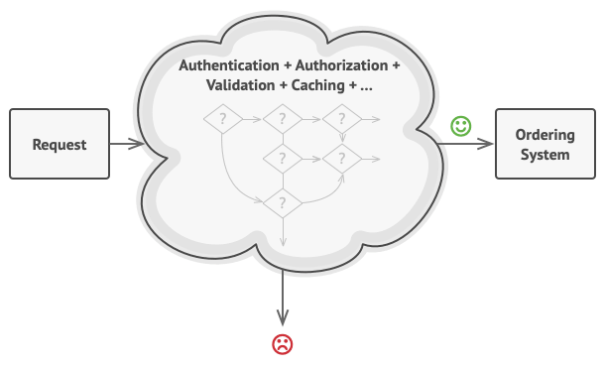
Çevirim içi sipariş alımı yapılacak bir sistem üzerinde çalıştığınızı hayal edin.
Sisteme girişlerin sınırlı olmasını, sadece onaylanmış kullanıcıların sipariş vermesini istiyorsunuz.
Ayrıca yönetici yetkisindeki kullanıcıların da tüm siparişlere tam erişim yetkisi olmalı.
Bir süre düşündükten sonra bu kontrollerin sırayla yapılması gerektiğini farkettiniz.
Uygulama kullanıcı giriş bilgileri içeren bir istek aldığında kullanıcıyı doğrulamayı deneyebilir.
Eğer giriş bilgileri hatalıysa diğer kontrolleri yapmanıza gerek olmayacaktır.
24 / 29

Slide 25
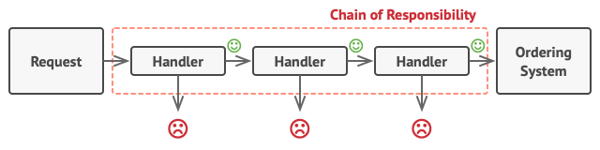
Az önceki örnekte her adım, tek bir kontrol metodu içeren bağımsız bir işleyici sınıfa (handler class) dönüştürülür.
Sorumluluk zinciri deseni bu işleyici sınıfları bir zincir şeklinde birbirine bağlamanızı önerir. Zincirdeki her işleyicide bir sonraki işleyicinin referansını tuttuğu bir alan vardır. İstek bu zincirin başından sonuna kadar tüm işleyicilerden geçer.
İşin güzel tarafı işleyiciler isteği zincirin bir sonraki adımına göndermemeyi tercih edebilir ve böylece işlemi durdurulabilir. Daha ilk aşamada durması gereken bir istek sonraki aşamalara hiç aktarılmaz.
25 / 29

Slide 26
Anti Pattern Nedir?
Anti Pattern, bir problemi çözmek için kullanılmış olan kötü çözümleri ifade eder.
Yani tasarım kalıplarının tam zıttıdır diyebiliriz.
Probleminizde bir anti pattern kullanmak ileride ciddi sorunlara yol açabilir.
Ayrıca o problem için anti pattern olarak sayılan bir tasarım başka bir problem için uygun bir çözüm olabilir bunu unutmamak gerekir.
26 / 29

Slide 27
Sonuç
Tasarım kalıpları;
Projelerimizin esnekliği, okunulabilirliği ve yazabilirliğini kolaylaştırmak için projelerimizde olabildiğince kullanmamız gereken şeylerdir.
27 / 29

Slide 28

Kaynakça
https://sourcemaking.com/design_patterns
https://tugrulbayrak.medium.com/design-patterns-tasarim-kaliplari-3da2018eb9c5
https://www.argenova.com.tr/design-pattern-tasarim-kaliplari-nedir
https://www.evrenbal.com/design-patterns-tasarim-desenleri-nedir
https://talentgrid.io/tr/design-patterns/
https://www.tutorialspoint.com/design_pattern/design_pattern_overview.htm
https://www.freecodecamp.org/news/the-basic-design-patterns-all-developers-need-to-know/
28 / 29

Slide 29
Dinlediğiniz için teşekkür ederim...
29 / 29

